Slide 1
人教版(2019)必修 第一册
第四章 运动和力的关系
4.5 牛顿运动定律的应用
(第2课时)

Slide 2
01
新课引入
Directory
02
传送带问题
目录
03
板块问题
04
课堂练习

Slide 3
conclusion
01
新课引入

Slide 4
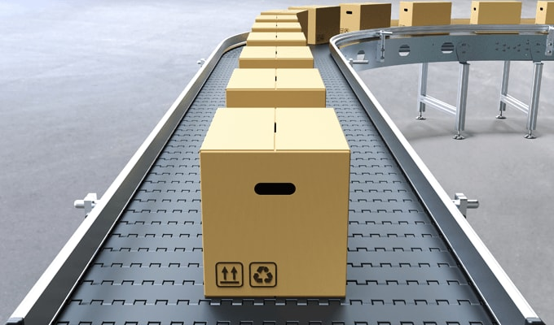
思考与讨论
货物通过传送带传送的过程中，货物的受到哪些力？货物可能经历哪些运动形式？

Slide 5
conclusion
02
传送带问题

Slide 6
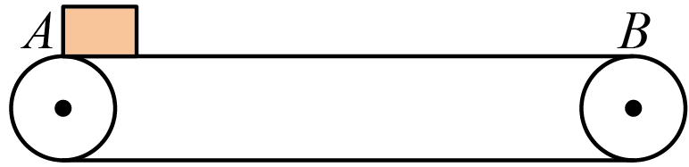
一、水平传送带问题
【例题3】如图所示，水平传送带正在以v＝4.0 m/s的速度匀速顺时针转动，质量为m＝1 kg的某物块(可视为质点)与传送带之间的动摩擦因数μ＝0.1，将该物块从传送带左端无初速度地轻放在传送带上(g取10 m/s²)．如果传送带长度L＝20 m，求经过多长时间物块将到达传送带的右端．

Slide 7
思考与讨论
(1)物块轻放在传送带上后，所受的合外力多大？物块的加速度多大？
(2)物块开始做何种运动？
(3)当物块的速度加速到与传送带的速度相等时经历多长时间？位移多大？

Slide 8
思考与讨论
(4)当物块的速度和传送带速度相同时，物块是否还受传送带的摩擦力？
(5)物块和传送带速度相同后，物块将做何种运动？这一段经历的时间多长？
(6)你是否可以画一下物块在这个过程的v-t图像？

Slide 9
拓展与突破
如果传送带长度L＝4.5 m，求经过多长时间物块将到达传送带的右端．
(1)物块是否可以加速到和传送带速度相同，而不掉落传送带？
(2)此种情况物块的运动形式是否和第一种情况相同？
(3)此种情况物体的v-t图像如何画？

Slide 10
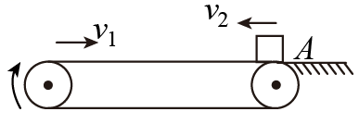
一、水平传送带问题
【例题4】如图所示，绷紧的水平传送带足够长，始终以恒定速率v₁＝2 m/s沿顺时针方向运行。初速度为v₂＝4 m/s的小物块从与传送带等高的光滑水平地面上的A处滑上传送带，小物块与传送带之间的动摩擦因数为μ＝0.2，若从小物块滑上传送带开始计时，求：
(1)小物块在传送带上滑行的最远距离；
(2)小物块从A处出发再回到A处所用的时间。

Slide 11
思考与讨论
(1)物块滑上传送带上后，所受的合外力多大？物块的加速度多大？
(2)物块开始做何种运动？
(3)当物块的速度向左减为零时经历多长时间？位移多大？

Slide 12
思考与讨论
(4)当物块的速度向左减为零时，物块是否处于静止状态？
(5)若物块不静止，那么它将做何种运动？
(6)从静止开始，物块速度和传送带速度相同时，经历多长时间？此时位移多大？这段位移与物块向左运动的位移相比，哪段大？

Slide 13
思考与讨论
(7)物块与传送带速度相同后，将做何种运动？再经多长时间滑离传送带？
(8)若规定向左为正方向，你是否可以绘制一下物块的v-t图像呢？

Slide 14
拓展与突破
若初速度为v₂＝1 m/s，则小物块从A处出发再回到A处所用的时间？
(1)此种情况小物块经历的过程是否和第一种情况相同？
(2)你是否能够做出分析说明，并绘制小物块的v-t图像呢？

Slide 15
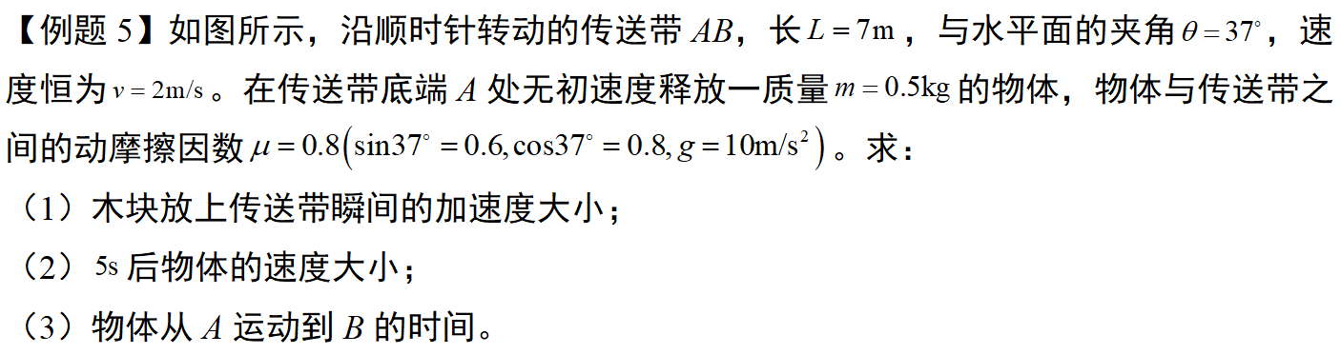
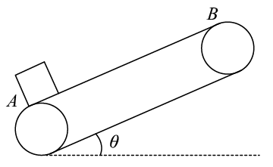
二、倾斜传送带问题

Slide 16
思考与讨论
(1)物体无初速度放在传送带上后，受到几个力？物块的加速度多大？
(2)物体开始做何种运动？
(3)当物体的速度加速到与传送带的速度相等时经历多长时间？位移多大？

Slide 17
思考与讨论
(4)当物块的速度和传送带速度相同时，物块是否还受传送带的摩擦力？
(5)物块和传送带速度相同后，物块将做何种运动？这一段经历的时间多长？
(6)你是否可以画一下物块在这个过程的v-t图像？

Slide 18
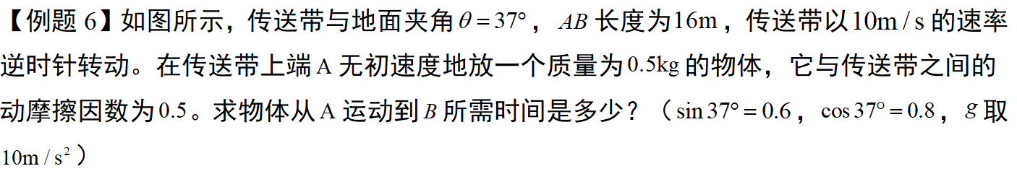
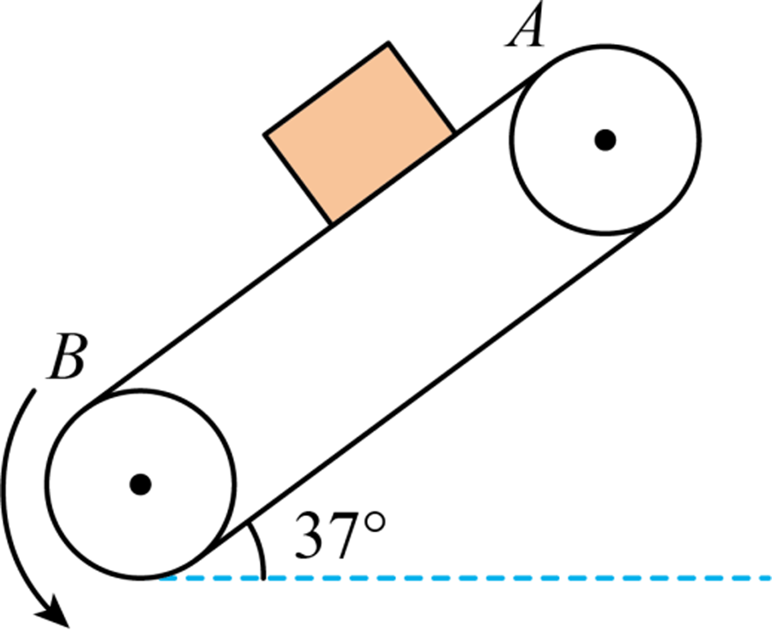
二、倾斜传送带问题

Slide 19
思考与讨论
(1)物体无初速度放在传送带上后，受到几个力？物块的加速度多大？
(2)物体开始做何种运动？
(3)当物体的速度加速到与传送带的速度相等时经历多长时间？位移多大？

Slide 20
思考与讨论
(4)当物块的速度和传送带速度相同时，物体是否还受传送带的摩擦力？
(5)物块和传送带速度相同后，摩擦力的指向哪个方向？
(6)物体和传送带速度相同后，物体将做何种运动？这一段经历的时间多长？
(7)你是否可以画一下物体在这个过程的v-t图像？

Slide 21
拓展与突破
若物体与传送带之间的动摩擦因数μ=0.8，思考如下问题：
(1)物块和传送带速度相同后，摩擦力是静摩擦力还是滑动摩擦力？
(2)物体和传送带速度相同后，物体将做何种运动？
(3)你是否可以画一下物体在这个过程的v-t图像？

Slide 22
思考与讨论
你认为当我们遇到传送带类问题时，应该注意哪些问题？
v_{物}与v_{带}的关系
传送带模型
速度相等摩擦力突变
关键点
初始速度大小方向
速度为零运动方向突变
传送带的长度

Slide 23
conclusion
03
板块问题

Slide 24
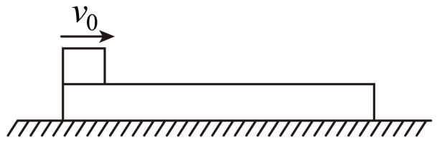
一、无外力板块模型
【例题7】如图所示，质量M=8.0kg的薄木板静置在光滑水平地面上，质量m=2.0kg 的小滑块（可视为质点）以速度v₀=5.0m/s 从木板的左端冲上木板，恰好不滑离木板．已知滑块与木板间的动摩擦因数μ=0.20 ，重力加速度g取10m/s² ．求
（1）分别求出小滑块和薄木板的加速度大小；
（2） 薄木板的长度。

Slide 25
思考与讨论
(1)小滑块冲上木板后，二者各受到几个力？二者的加速度多大？
(2)小滑块和木板各做何种运动？
(3)小滑块恰好不脱离木板，需要的条件是什么？
(4)你能否画一下小滑块和木板运动的过程简图，并标注出二者的位移关系？

Slide 26
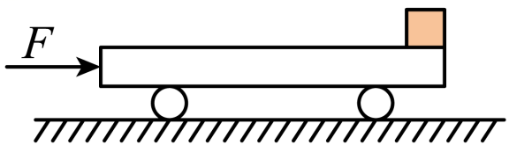
二、受恒定外力板块模型
【例题8】图所示，质量M=8kg的小车放在水平光滑的平面上，在小车左端加一水平推力F=8N，当小车向右运动的速度达到1.5m/s时，在小车前端轻轻地放上一个大小不计，质量为m=2kg的小物块，物块与小车间的动摩擦因数μ=0.2，小车足够长。（取g=10m/s²）求∶
（1）小物块放后，小物块及小车的加速度各为多大？
（2）经多长时间两者达到相同的速度？
（3）从小物块放上小车开始，经过t=2s小物块通过的位移大小为多少？

Slide 27
思考与讨论
(1)小物块放后，二者各受到几个力？二者的加速度多大？
(2)小物块和小车各做何种运动？
(3)经多长时间两者达到相同的速度？

Slide 28
思考与讨论
(4)小物块和小车共速后，小物块是否继续以原来的加速度做加速运动？
(5)如何判断小物块和小车共速后的运动形式？

Slide 29
板块模型的三个基本关系
加速度 关系 | 如果滑块与木板之间没有发生相对运动，可以用“整体法”求出它们一起运动的加速度；如果滑块与木板之间发生相对运动，应采用“隔离法”分别求出滑块与木板运动的加速度。应注意找出滑块与木板是否发生相对运动等隐含条件
速度 关系 | 滑块与木板之间发生相对运动时，明确滑块与木板的速度关系，从而确定滑块与木板受到的摩擦力。应注意当滑块与木板的速度相同时，摩擦力会发生突变的情况
位移 关系 | 滑块与木板叠放在一起运动时，应仔细分析滑块与木板的运动过程，明确滑块与木板对地的位移和滑块与木板之间的相对位移之间的关系

Slide 30
conclusion
05
课堂练习

Slide 31
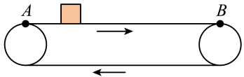
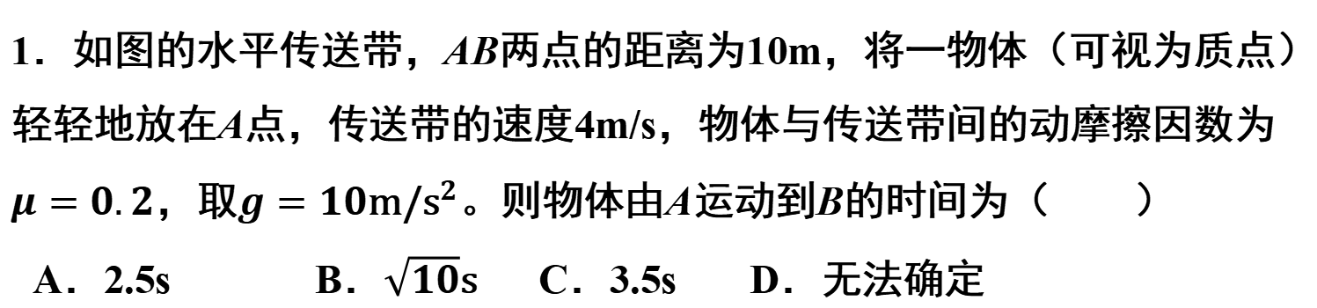
1．如图的水平传送带，AB两点的距离为10m，将一物体（可视为质点）轻轻地放在A点，传送带的速度4m/s，物体与传送带间的动摩擦因数为$$μ=0.2$$，取$$g=10{m/s}^{2}$$。则物体由A运动到B的时间为（ ）
A．2.5s B．$$\sqrt{10}s$$ C．3.5s D．无法确定
C

Slide 32
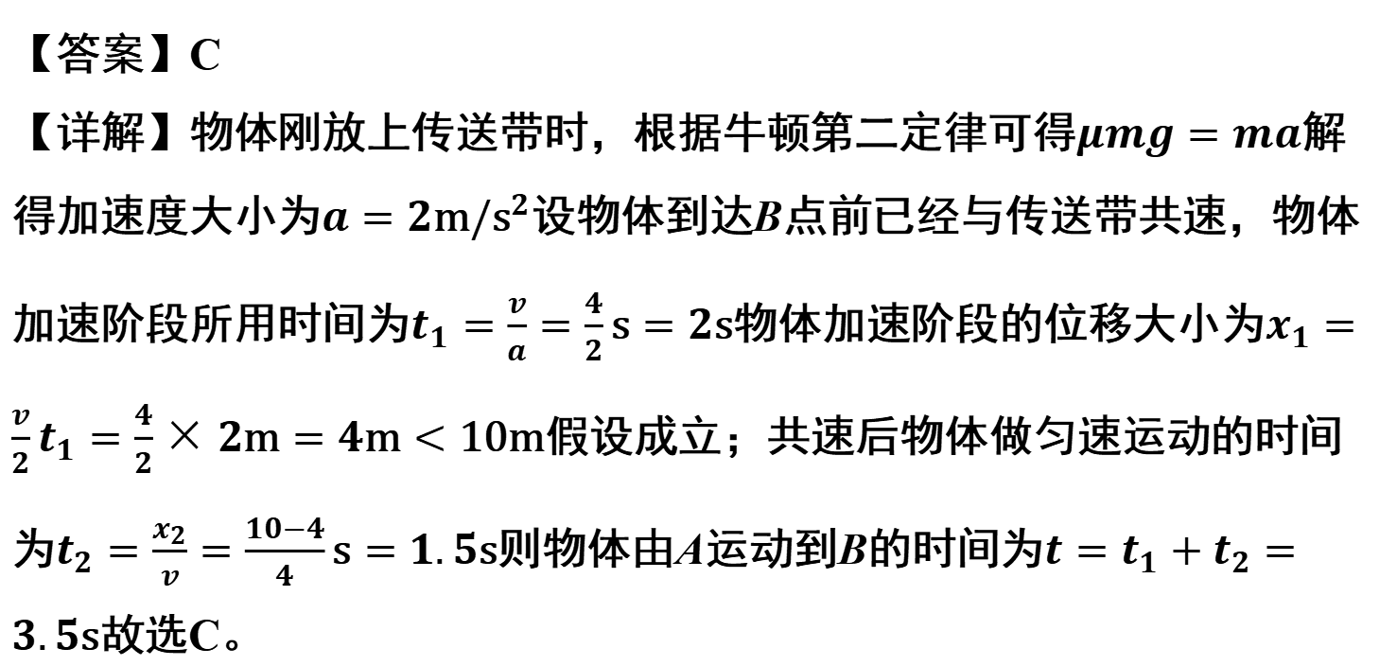
【答案】C
【详解】物体刚放上传送带时，根据牛顿第二定律可得$$μmg=ma$$解得加速度大小为$$a=2m/s^{2}$$设物体到达B点前已经与传送带共速，物体加速阶段所用时间为$$t_{1}=\frac{v}{a}=\frac{4}{2}s=2s$$物体加速阶段的位移大小为$$x_{1}=\frac{v}{2}t_{1}=\frac{4}{2}×2m=4m<10m$$假设成立；共速后物体做匀速运动的时间为$$t_{2}=\frac{x_{2}}{v}=\frac{10−4}{4}s=1.5s$$则物体由A运动到B的时间为$$t=t_{1}+t_{2}=3.5s$$故选C。

Slide 33
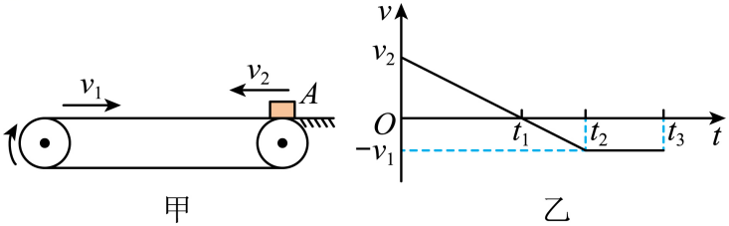
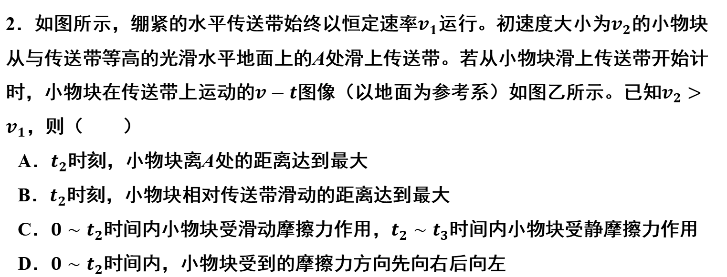
2．如图所示，绷紧的水平传送带始终以恒定速率$$v_{1}$$运行。初速度大小为$$v_{2}$$的小物块从与传送带等高的光滑水平地面上的A处滑上传送带。若从小物块滑上传送带开始计时，小物块在传送带上运动的$$v−t$$图像（以地面为参考系）如图乙所示。已知$$v_{2}>v_{1}$$，则（ ）
A．$$t_{2}$$时刻，小物块离A处的距离达到最大
B．$$t_{2}$$时刻，小物块相对传送带滑动的距离达到最大
C．$$0∼t_{2}$$时间内小物块受滑动摩擦力作用，$$t_{2}∼t_{3}$$时间内小物块受静摩擦力作用
D．$$0∼t_{2}$$时间内，小物块受到的摩擦力方向先向右后向左
B

Slide 34
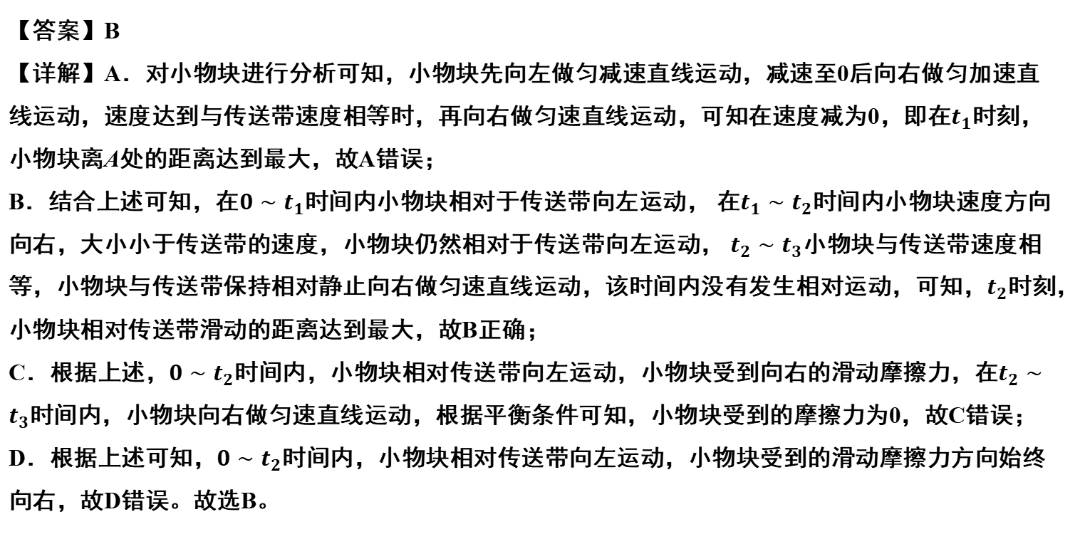
【答案】B
【详解】A．对小物块进行分析可知，小物块先向左做匀减速直线运动，减速至0后向右做匀加速直线运动，速度达到与传送带速度相等时，再向右做匀速直线运动，可知在速度减为0，即在$$t_{1}$$时刻，小物块离A处的距离达到最大，故A错误；
B．结合上述可知，在$$0∼t_{1}$$时间内小物块相对于传送带向左运动， 在$$t_{1}∼t_{2}$$时间内小物块速度方向向右，大小小于传送带的速度，小物块仍然相对于传送带向左运动， $$t_{2}∼t_{3}$$小物块与传送带速度相等，小物块与传送带保持相对静止向右做匀速直线运动，该时间内没有发生相对运动，可知，$$t_{2}$$时刻，小物块相对传送带滑动的距离达到最大，故B正确；
C．根据上述，$$0∼t_{2}$$时间内，小物块相对传送带向左运动，小物块受到向右的滑动摩擦力，在$$t_{2}∼t_{3}$$时间内，小物块向右做匀速直线运动，根据平衡条件可知，小物块受到的摩擦力为0，故C错误；
D．根据上述可知，$$0∼t_{2}$$时间内，小物块相对传送带向左运动，小物块受到的滑动摩擦力方向始终向右，故D错误。故选B。

Slide 35
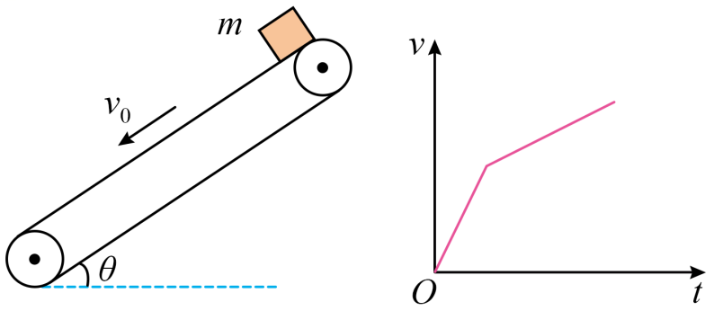
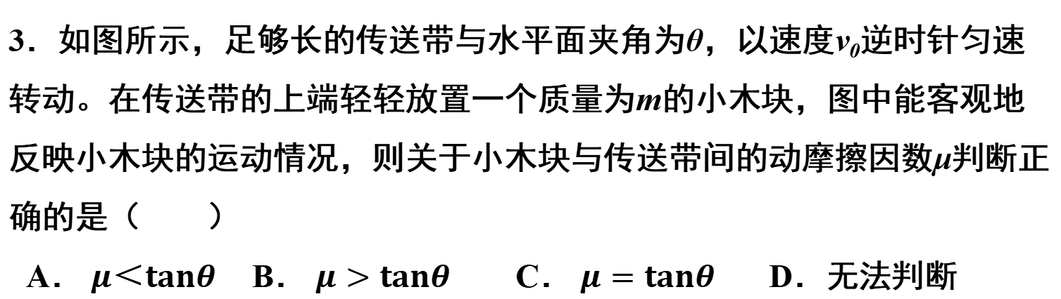
3．如图所示，足够长的传送带与水平面夹角为θ，以速度v₀逆时针匀速转动。在传送带的上端轻轻放置一个质量为m的小木块，图中能客观地反映小木块的运动情况，则关于小木块与传送带间的动摩擦因数μ判断正确的是（ ）
A． $$μ＜tanθ$$ B． $$μ>tanθ$$ C． $$μ=tanθ$$ D．无法判断
A

Slide 36
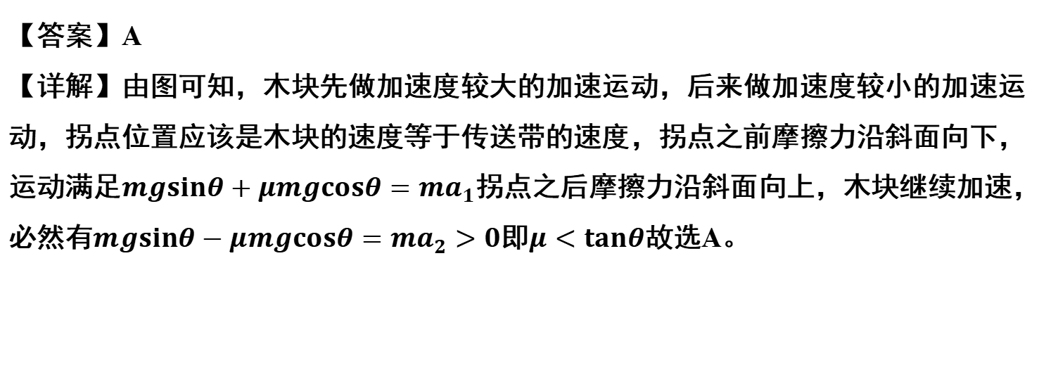
【答案】A
【详解】由图可知，木块先做加速度较大的加速运动，后来做加速度较小的加速运动，拐点位置应该是木块的速度等于传送带的速度，拐点之前摩擦力沿斜面向下，运动满足$$mgsinθ+μmgcosθ=ma_{1}$$拐点之后摩擦力沿斜面向上，木块继续加速，必然有$$mgsinθ−μmgcosθ=ma_{2}>0$$即$$μ<tanθ$$故选A。

Slide 37
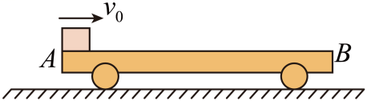
4．光滑水平面上停放着质量M=2kg的平板小车，一个质量为m=1kg的小滑块（视为质点）以v₀=3m/s的初速度从A端滑上小车，如图所示。小车长l=1m，小滑块与小车间的动摩擦因数为μ=0.4，g取10m/s²，从小滑块滑上小车开始计时，2s末小滑块与小车B端的距离为（ ）
A．1m
B．0
C．0.25m
D．0.75m
C

Slide 38
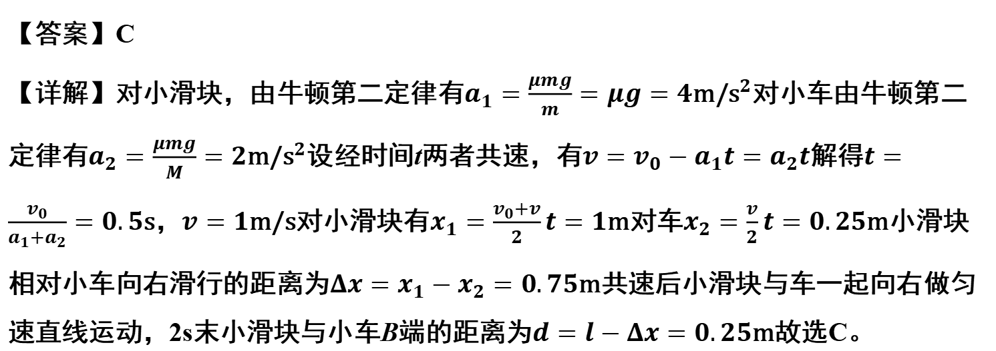
【答案】C
【详解】对小滑块，由牛顿第二定律有$$a_{1}=\frac{μmg}{m}=μg=4{m/s}^{2}$$对小车由牛顿第二定律有$$a_{2}=\frac{μmg}{M}=2{m/s}^{2}$$设经时间t两者共速，有$$v=v_{0}−a_{1}t=a_{2}t$$解得$$t=\frac{v_{0}}{a_{1}+a_{2}}=0.5s$$，$$v=1m/s$$对小滑块有$$x_{1}=\frac{v_{0}+v}{2}t=1m$$对车$$x_{2}=\frac{v}{2}t=0.25m$$小滑块相对小车向右滑行的距离为$$Δx=x_{1}−x_{2}=0.75m$$共速后小滑块与车一起向右做匀速直线运动，2s末小滑块与小车B端的距离为$$d=l−Δx=0.25m$$故选C。

Slide 39
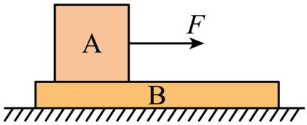
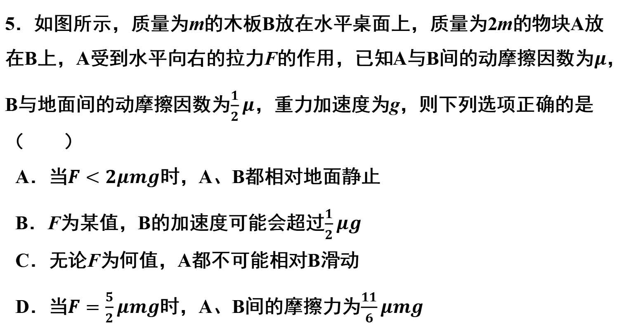
5．如图所示，质量为m的木板B放在水平桌面上，质量为2m的物块A放在B上，A受到水平向右的拉力F的作用，已知A与B间的动摩擦因数为$$μ$$，B与地面间的动摩擦因数为$$\frac{1}{2}μ$$，重力加速度为g，则下列选项正确的是（ ）
A．当$$F<2μmg$$时，A、B都相对地面静止
B．F为某值，B的加速度可能会超过$$\frac{1}{2}μg$$
C．无论F为何值，A都不可能相对B滑动
D．当$$F=\frac{5}{2}μmg$$时，A、B间的摩擦力为$$\frac{11}{6}μmg$$
D

Slide 40
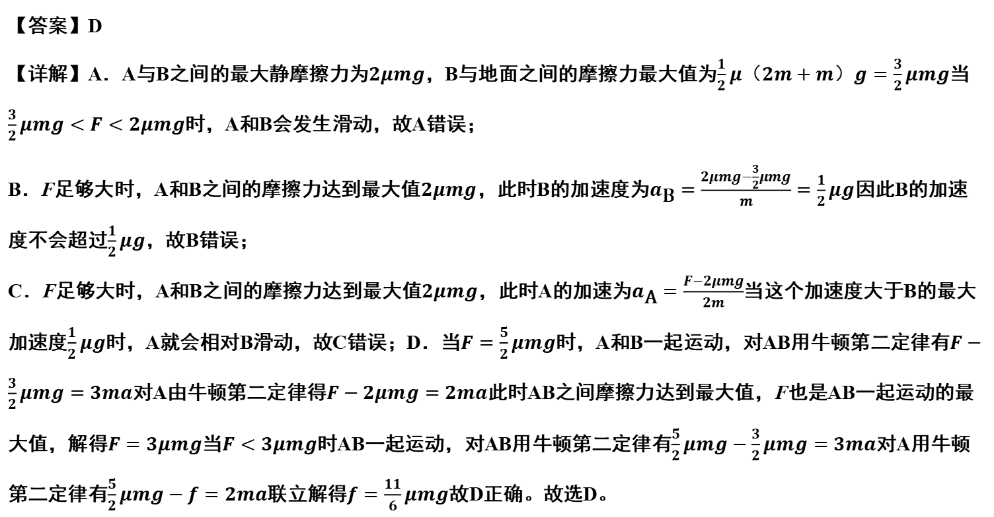
【答案】D
【详解】A．A与B之间的最大静摩擦力为$$2μmg$$，B与地面之间的摩擦力最大值为$$\frac{1}{2}μ（2m+m）g=\frac{3}{2}μmg$$当$$\frac{3}{2}μmg<F<2μmg$$时，A和B会发生滑动，故A错误；
B．F足够大时，A和B之间的摩擦力达到最大值$$2μmg$$，此时B的加速度为$$a_{B}=\frac{2μmg−\frac{3}{2}μmg}{m}=\frac{1}{2}μg$$因此B的加速度不会超过$$\frac{1}{2}μg$$，故B错误；
C．F足够大时，A和B之间的摩擦力达到最大值$$2μmg$$，此时A的加速为$$a_{��}=\frac{F−2μmg}{2m}$$当这个加速度大于B的最大加速度$$\frac{1}{2}μg$$时，A就会相对B滑动，故C错误；D．当$$F=\frac{5}{2}μmg$$时，A和B一起运动，对AB用牛顿第二定律有$$F−\frac{3}{2}μmg=3ma$$对A由牛顿第二定律得$$F−2μmg=2ma$$此时AB之间摩擦力达到最大值，F也是AB一起运动的最大值，解得$$F=3μmg$$当$$F<3μmg$$时AB一起运动，对AB用牛顿第二定律有$$\frac{5}{2}μmg−\frac{3}{2}μmg=3ma$$对A用牛顿第二定律有$$\frac{5}{2}μmg−f=2ma$$联立解得$$f=\frac{11}{��}μmg$$故D正确。故选D。

Slide 41
本节结束 谢谢观看

